Slide 1
Cinétique électrochimique
Agrégation 2020
Matthis CHAPON

Slide 2
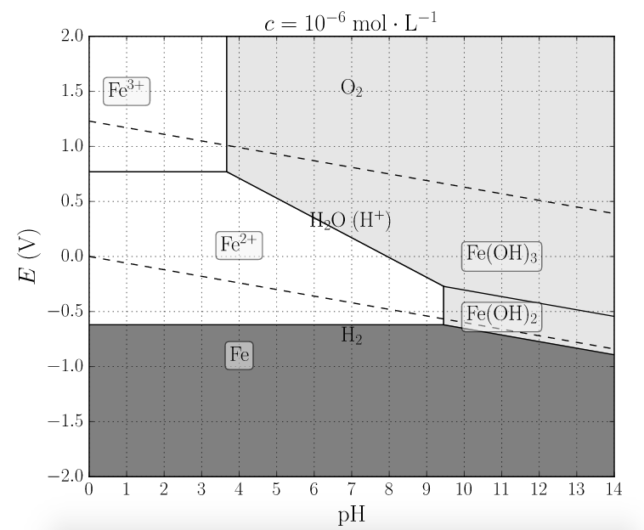
Diagramme E-pH du fer et de l’eau
Clou en Fer
Acide sulfurique à 1 mol/L

Slide 3
Oxydation du fer par l’eau
E°
H2O
H2
Fe²⁺
Fe
Fe(s) + H₂O(l) ➔Fe²⁺(aq) + H₂(g)
K°(T=298K) =4,5.10¹⁴
H₂SO₄ à 1 mol/L
Clou en fer

Slide 4
Oxydation du fer par l’eau
E°
H2O
H2
Fe²⁺
Fe
Fil de platine
Fe(s) + H₂O(l) ➔Fe²⁺(aq) + H₂(g)
K°(T=298K) =4,5.10¹⁴
H₂SO₄ à 1 mol /L
Clou en fer

Slide 5
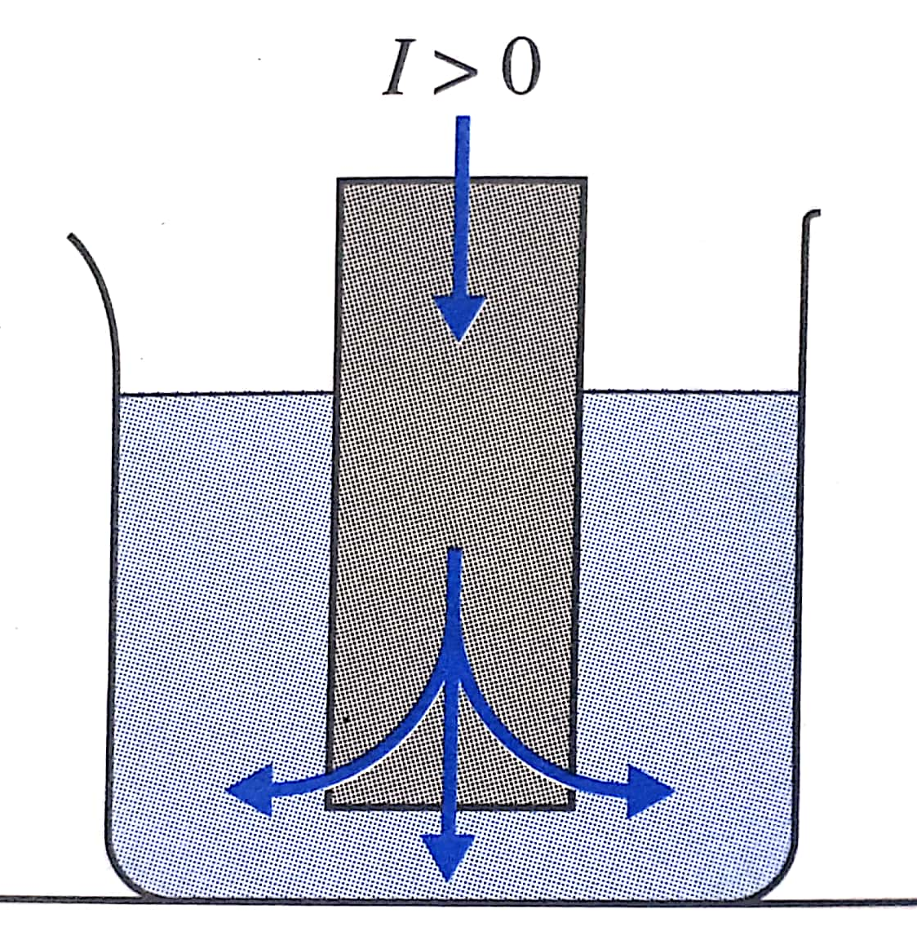
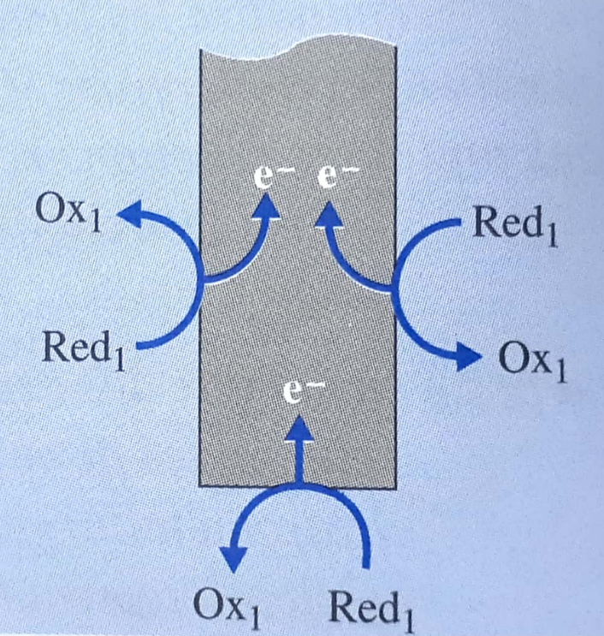
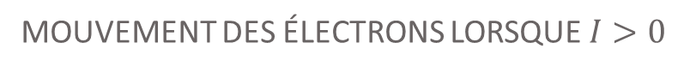
Convention sur le signe du courant
Algébrisation du courant à l’électrode
Mouvement des électrons lorsque
Conventions pour l’algébrisation du courant à l’électrode (Hprépa PC/PC*, 2004).

Slide 6
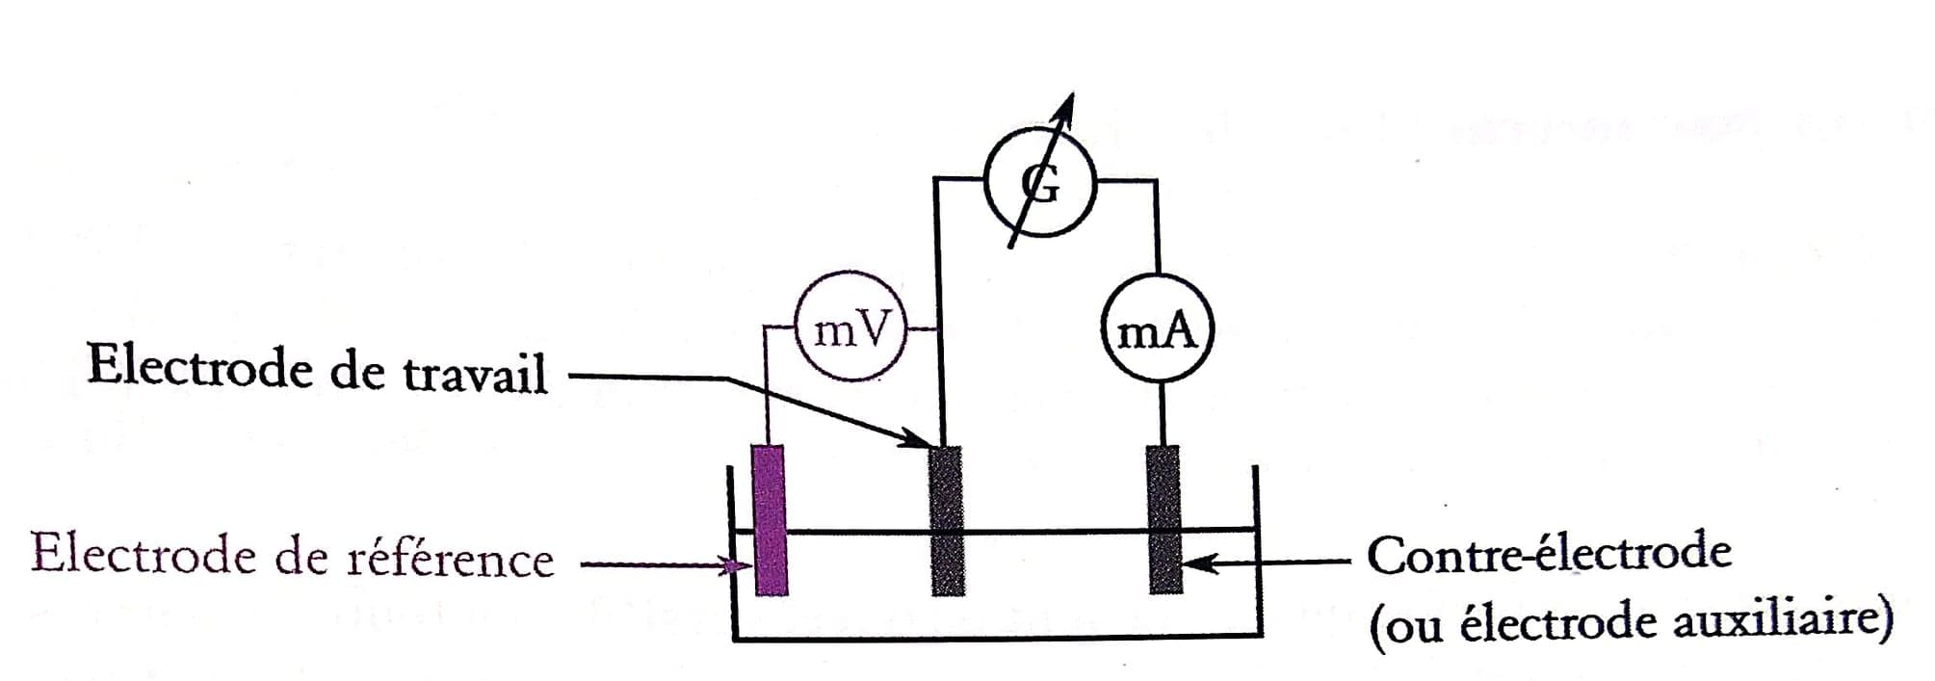
Montage à 3 électrodes
I
I
I
Chimie Tout-en-un PC/PC* Tristant Ribeyre ; édition De Boeck

Slide 7
Relevé expérimental des courbes i-E pour Fe²⁺/Fe³⁺ sur électrode de Platine
mV
G
I
I
mA
I
Electrode de référence
(électrode au calomel saturé)
Electrode de travail (électrode de platine)
Solution équimolaire
en ions Fe2+ et Fe3+
(1mol/L)
dans une solution
d’acide sulfurique à 0,5 mol/L
Cristallisoir
Contre-électrode
(électrode de platine)

Slide 8
Relevé expérimental des courbes i-E pour Fe²⁺/Fe³⁺ sur électrode de Platine
G
I
I
V_{A}
V_{C}
mA
I=ia
I=-ic
(électrode de platine)
CATHODE
(électrode de platine)
ANODE
Solution équimolaire
en ions Fe2+ et Fe3+
(1mol/L)
dans une solution
d’acide sulfurique à
0,5 mol/L
Electrode de référence
(électrode au calomel saturé)
Cristallisoir

Slide 9
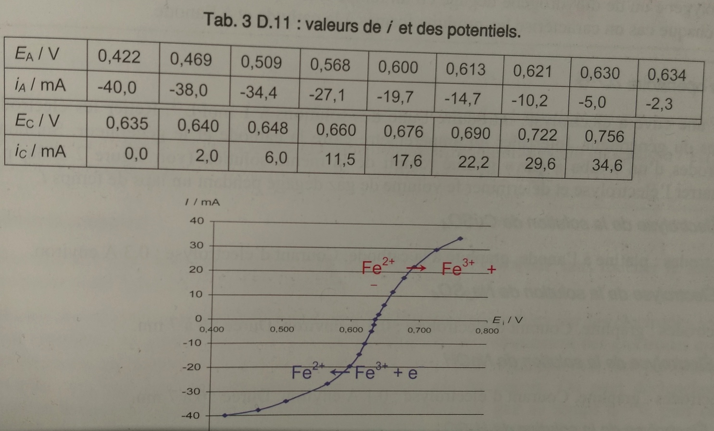
Résultats : courbe i-E pour Fe²⁺/Fe³⁺ sur électrode de Platine
Des expériences de la famille Réd-Ox par Danielle Cachau-Herreillat p.226

Slide 10
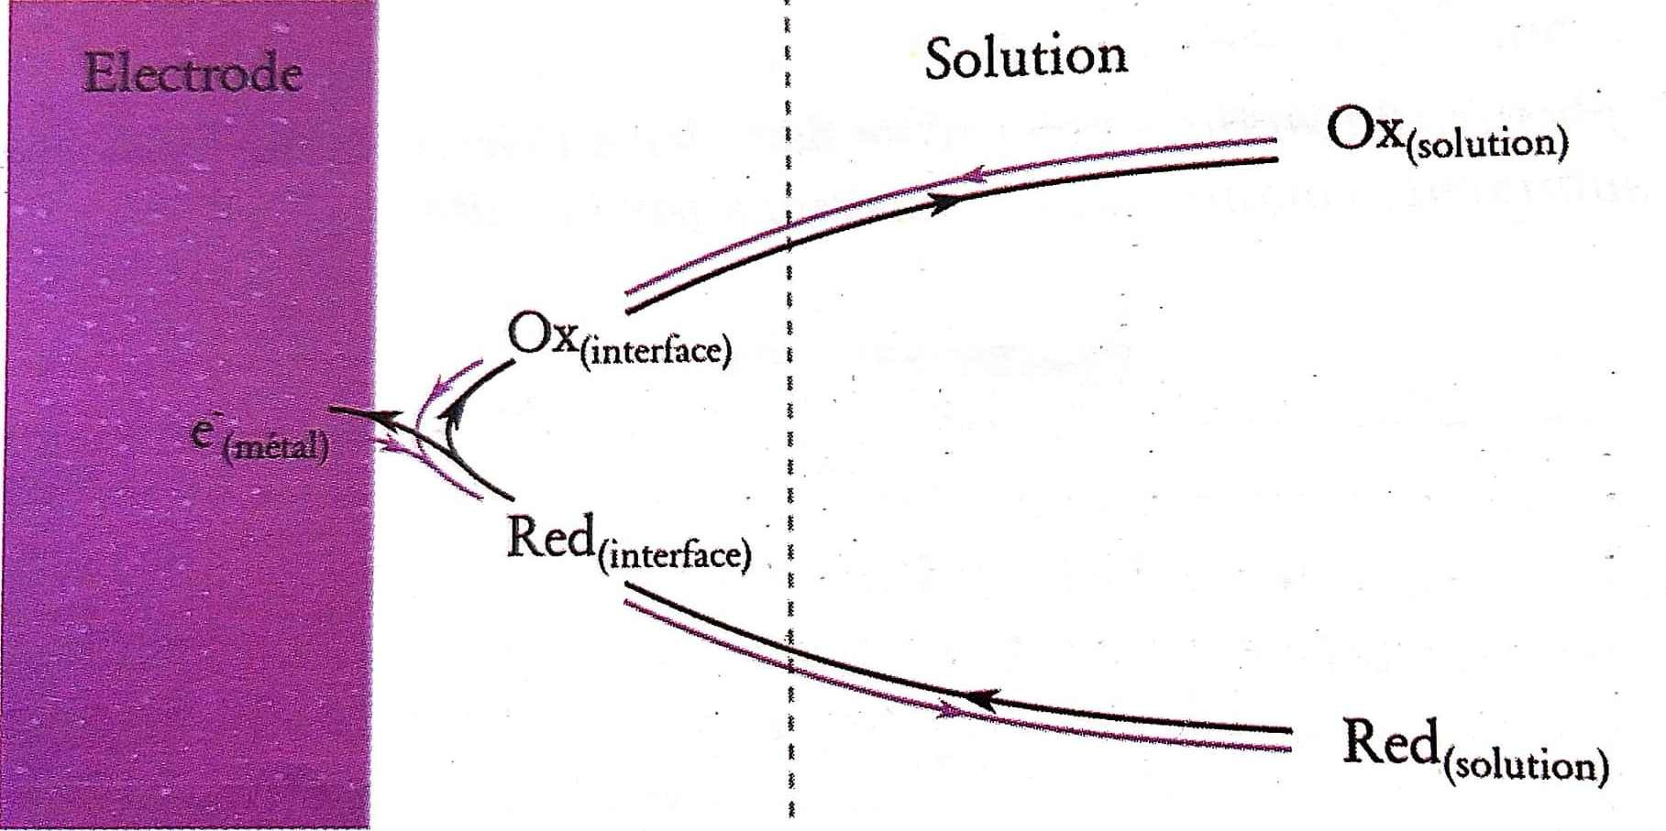
Phénomènes responsables de la cinétique électrochimique
Chimie Tout-en-un PC/PC* Tristant Ribeyre ; édition De Boeck

Slide 11
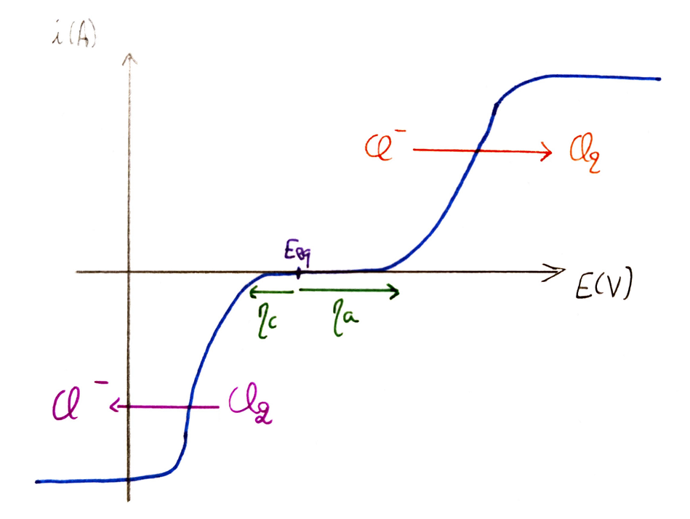
Allure d’une courbe courant-potentiel du couple Cl₂/Cl⁻ sur électrode de graphite.
Potentiel de Nernst
Palier de diffusion
Oxydation
Réduction
Surtensions
Palier de diffusion

Slide 12
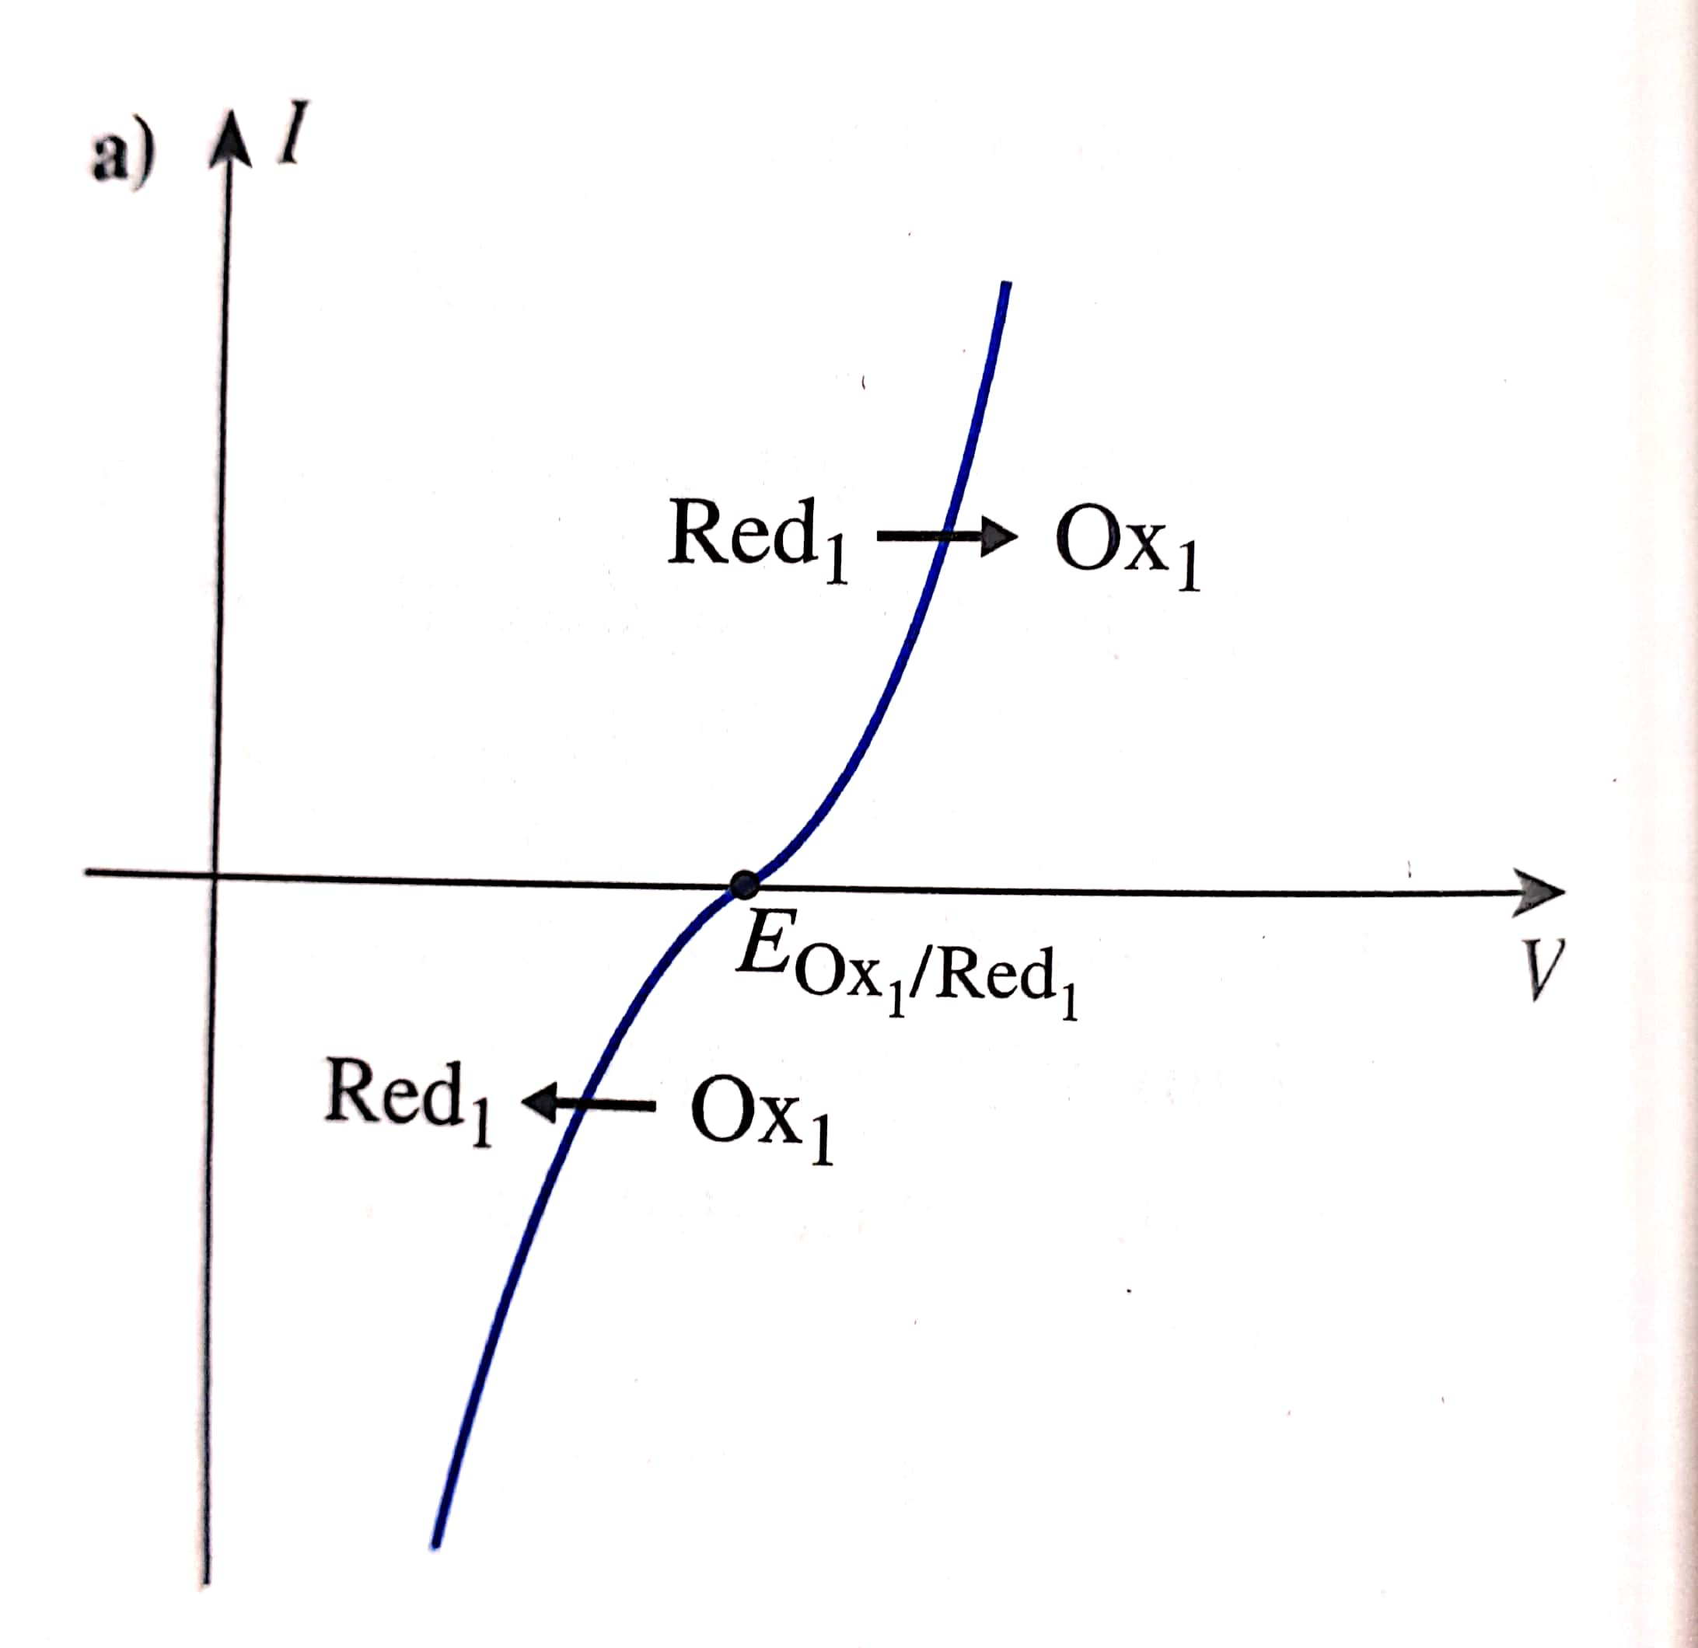
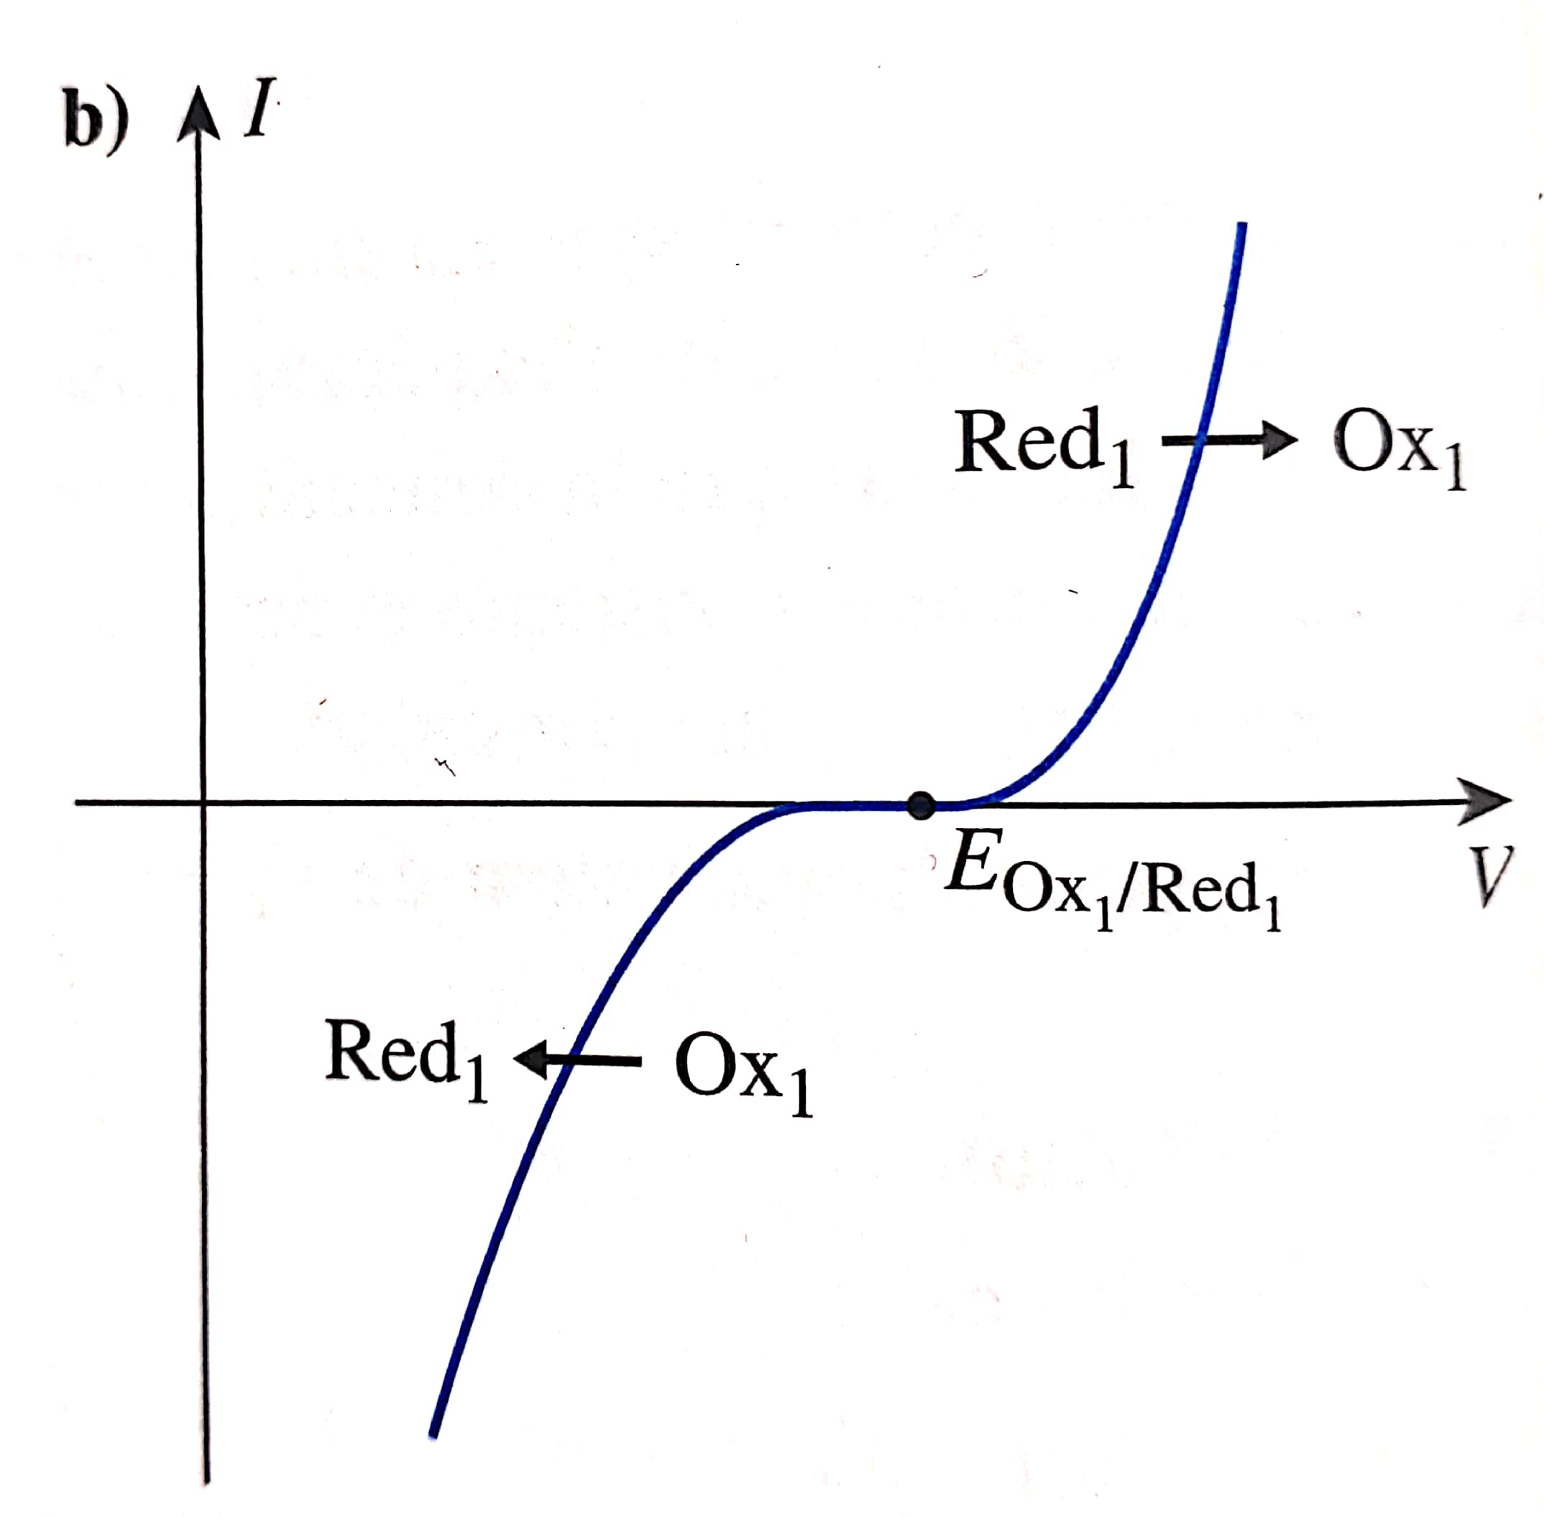
Systèmes électrochimiques rapide et lent
Système rapide
Système lent
Définitions des systèmes rapide et lent. Surtensions.

Slide 13
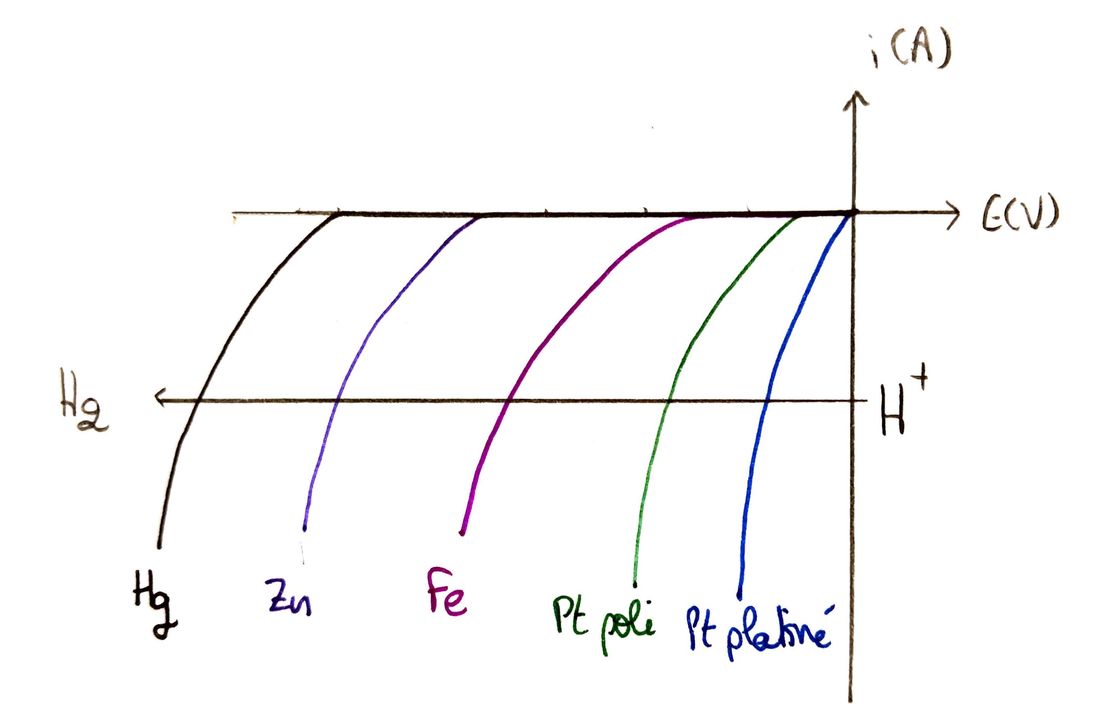
Influence de l’électrode sur la cinétique de réaction

Slide 14
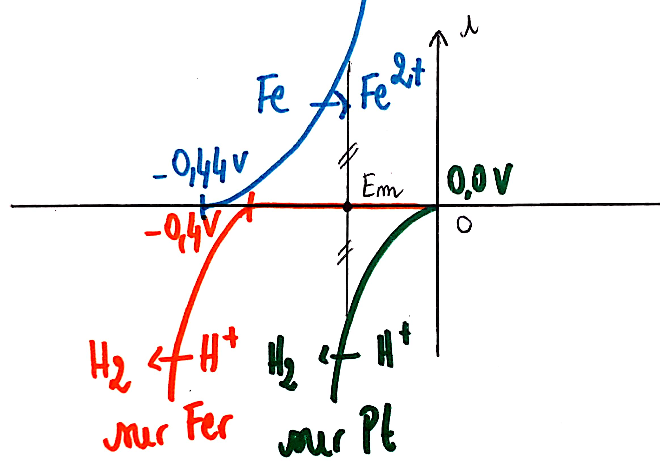
Retour sur l’expérience introductive
Fil de platine
H₂SO₄ à 1 mol/L
Clou en fer
Expérience introductive
Courbes courant-potentiel

Slide 15
Présentation du dispositif de l’électrolyse d’une solution de chlorure de sodium
E° (V)
1,36
Cl₂
Cl⁻
E
1,23
O₂
H₂O
-
+
G
0
H₂O
H₂
e-
Na
-2,71
Na⁺
Cathode
en fer
Anode
en graphite
Solution de NaCl
à 5 mol.L⁻¹
Cristallisoir rempli
d’un mélange eau-glace
Agitateur magnétique

Slide 16
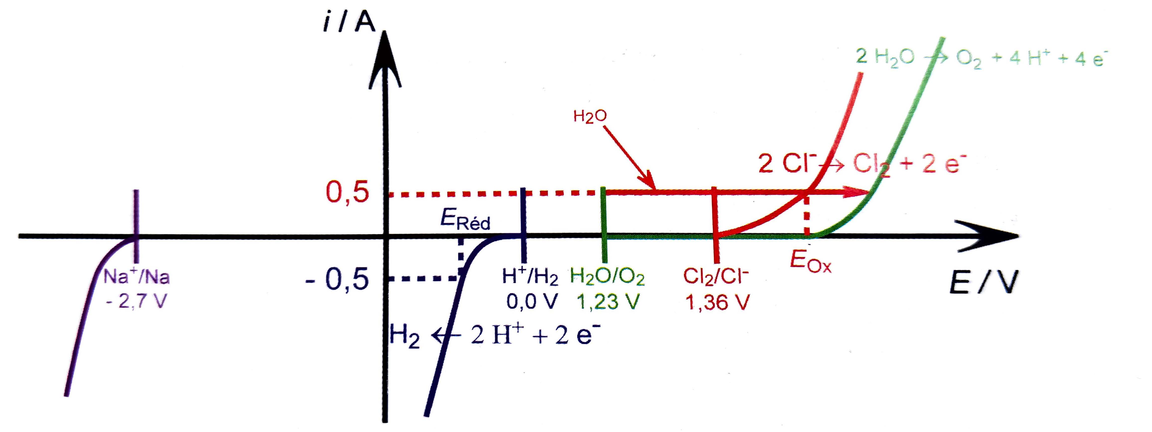
Interprétation de l’électrolyse
Des expériences de la famille Réd-Ox par Danielle Cachau-Herreillat p.264

Slide 17
Électrosynthèse de l’eau de Javel
E
-
+
2H₂O_{(aq)} + 2e⁻ =H₂(g) +2HO⁻_{(aq)}
G
2Cl⁻_{(aq)} = Cl_{2(aq)} +2e⁻_{(aq)}
e-
Cathode
en fer
Anode
en graphite
Solution de NaCl
à 5 mol.L⁻¹
Cristallisoir rempli
d’un mélange eau-glace
Agitateur magnétique

Slide 18
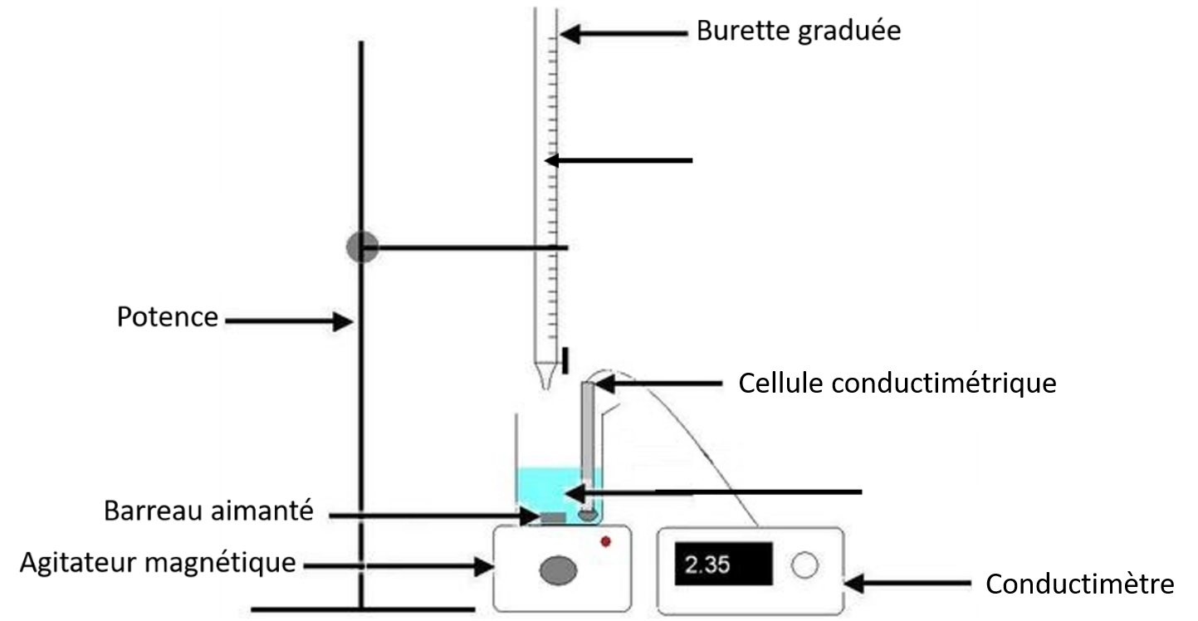
Dosage indirect des ions hypochlorite par le thiosulfate de sodium
Titrage indirect:
ClO⁻_{(aq)} + 2I⁻_{(aq)} +2H⁺ _{(aq)} = Cl⁻_{(aq)}+I_{2(aq)} + H₂O_{(l)}
On dose le diiode formé
2 S₂O₃²⁻_{(aq)} + I_{2( aq)} = 2I⁻_{(aq)} + S₄O₆²⁻_{(aq)}
À l’équivalence : n(ClO⁻)=n(I₂) =n(S₂O₃²⁻)/2
Thiosulfate de sodium :
C S₂O₃²⁻= mol/L
Eau de Javel synthétisée + KI (15%) + acide éthanoïque (3mol/L)
C(ClO⁻) = ?
Dosage indirect des ions hypochlorite par le thiosulfate de sodium

